Slide 2
Pujian Kepada Allah S.W.T.
الْحَمْدُ لِلَّهِ
Segala puji-pujian hanya bagi Allah S.W.T.

Slide 3
Syahadah
وَأَشْهَدُ أَنْ لآ إِلَهَ إِلاَّ اللهُ وَحْدَهُ لاَ شَرِيْكَ لَهُ، وَأَشْهَدُ أَنَّ مُحَمَّدًا عَبْدُهُ وَرَسُوْلُهُ
Dan kami bersaksi bahawa sesungguhnya tiada tuhan melainkan Yang Maha Esa, tiada sekutu bagiNya dan juga kami bersaksi bahawa nabi Muhammad S.A.W hambaNya dan rasulNya.

Slide 4
Selawat Ke Atas Nabi Muhammad S.A.W
اَلْلَّهُمَّ صَلِّ وَسَلِّمْ عَلَى مُحَمَّدٍ وَعَلَى آلِه
وَصَحْبِهِ وَسَلِّم.
Ya Allah, cucurilah rahmat dan sejahtera ke atas hambaMu dan rasulMu Nabi Muhammad S.A.W dan ke atas keluarganya dan para sahabatnya.

Slide 5
Pesanan Takwa
إِتَّقُوا اللهَ وَكُوْنُوا عَلَى الْفَضِيْلَةِ وَتَعَاوَنُوْا عَلَى إِظْهَارِهَا
وَعَلَى قَمْعِ الرَّذِيْلَة.
Bertakwalah saudara-saudara kepada Allah dan hendaklah bersikap mulia serta saling bekerjasama dengan bersungguh-sungguh menzahir dan menjulang kemuliaan di samping melenyapkan kekejian atau kemungkaran.

Slide 7
Islam Agama Tauhid
Selesa dianuti
Mempunyai syariat atau sistem hidup yang dinamik.
Agama yang mulia

Slide 8
Sabda Rasulullah SAW
كُلُّكُمْ رَاْعٍ وَكُلُّكُمْ مَسْؤُوْلٌ عَنْ رَعِيَّتِهِ.
“Setiap orang daripada kamu adalah pengurus dan setiap pengurus bertanggungjawab tentang pengurusannya”.

Slide 9
Tegakkan kebenaran,
halang kebatilan
وَلْتَكُن مِّنكُمْ أُمَّةٌ يَدْعُونَ إِلَى الْخَيْرِ وَيَأْمُرُونَ بِالْمَعْرُوفِ وَيَنْهَوْنَ عَنِ الْمُنكَرِ ۚ وَأُولَٰئِكَ هُمُ الْمُفْلِحُونَ.
Surah Ali imran, Ayat 104
“Dan hendaklah ada di antara kamu satu puak yang menyeru kepada kebajikan, dan menyuruh berbuat segala perkara yang baik, serta melarang daripada segala yang salah. Dan mereka yang demikian ialah orang yang berjaya.”

Slide 10
Saling membantu dalam
membuat kebajikan
وَتَعَاوَنُوا عَلَى الْبِرِّ وَالتَّقْوَىٰ ۖ وَلَا تَعَاوَنُوا عَلَى الْإِثْمِ وَالْعُدْوَانِ ۚ وَاتَّقُوا اللَّهَ ۖ إِنَّ اللَّهَ شَدِيدُ الْعِقَابِ.
Surah Al Maaidah, Ayat 2
“Dan hendaklah kamu bertolong-tolongan untuk membuat kebajikan dan bertakwa, dan janganlah kamu bertolong-tolongan pada melakukan dosa (maksiat) dan pencerobohan. Dan bertakwalah kepada Allah, kerana sesungguhnya Allah Maha Berat azab seksa-Nya (bagi sesiapa yang melanggar perintahNya).”

Slide 11
Sebaik-baik Kejadian
1
لَقَدْ خَلَقْنَا الْإِنسَانَ فِي أَحْسَنِ تَقْوِيمٍ
Surah AtTin, Ayat 4
“Sesungguhnya Kami telah menciptakan manusia dalam bentuk yang sebaik-baiknya.”

Slide 12
Mematuhi Syara’
2
أَلَمْ تَرَ كَيْفَ ضَرَبَ اللَّهُ مَثَلًا كَلِمَةً طَيِّبَةً كَشَجَرَةٍ طَيِّبَةٍ أَصْلُهَا ثَابِتٌ وَفَرْعُهَا فِي السَّمَاءِ
Surah Ibrahim, Ayat 24
“Tidakkah engkau melihat bagaimana Allah mengemukakan satu perbandingan, iaitu kalimah yang baik adalah sebagai sebatang pohon yang baik, yang akar tunjangnya tetap teguh, dan cabang pucuknya menjulang ke langit.”

Slide 13
3
Menjadikan Manusia Sebagai Khalifah
وَهُوَ الَّذِي جَعَلَكُمْ خَلَائِفَ الْأَرْضِ وَرَفَعَ بَعْضَكُمْ فَوْقَ بَعْضٍ دَرَجَاتٍ لِّيَبْلُوَكُمْ فِي مَا آتَاكُمْ ۗ إِنَّ رَبَّكَ سَرِيعُ الْعِقَابِ وَإِنَّهُ لَغَفُورٌ رَّحِيمٌ
Surah Al An’ am, Ayat 165
“Dan Dialah yang menjadikan kamu khalifah di bumi dan meninggikan setengah kamu atas setengahnya yang lain beberapa darjat, kerana Dia hendak mengujimu pada apa yang dikurniakan-Nya kepadamu. Sesungguhnya Tuhanmu amat cepat azab seksa-Nya, dan sesungguhnya Ia Maha Pengampun, lagi Maha Mengasihani.”

Slide 14
4
Mempunyai Sifat Yang Indah
إِنَّ اللهَ جَمِيْلٌ يُحِبُّ الْجَمَال .
“Allah itu indah dan Allah sukakan keindahan”

Slide 15
5
Mahukan keamanan, harmoni
dan sejahtera
لَا ضَرَرَ وَلَا ضِرَارَ.
“Tiada membahayakan diri sendiri dan
tiada membahayakan orang lain".

Slide 16
Islam adalah agama indah
dan terpuji
اَلْإِسْلَاْمُ يَعْلُو وَلَا يُعْلَى عَلَيْهِ.
“ Islam itu mulia dan tiada yang lebih mulia daripadanya.”

Slide 17
Menjadi Muslim Yang Bersyukur
Memastikan diri sentiasa mulia, bersih, adil, bertanggungjawab
Menghindarkan diri sikap keji dan perbuatan yang meruntuhkan peribadi, keluarga, masyarakat dan umat Islam.

Slide 18
Firman Allah swt …
وَلَقَدْ كَرَّمْنَا بَنِي آدَمَ وَحَمَلْنَاهُمْ فِي الْبَرِّ وَالْبَحْرِ وَرَزَقْنَاهُم مِّنَ الطَّيِّبَاتِ وَفَضَّلْنَاهُمْ عَلَىٰ كَثِيرٍ مِّمَّنْ خَلَقْنَا تَفْضِيلًا
Surah Al Isra’Ayat 70
“Dan sesungguhnya Kami telah memuliakan anak-anak Adam; dan Kami telah beri mereka menggunakan kenderaan di darat dan di laut; dan Kami berikan rezeki kepada mereka dari yang baik-baik serta Kami telah lebihkan mereka atas kebanyakan makhluk yang telah Kami ciptakan.”

Slide 19
بَارَكَ اللهُ لِـىْ وَلَكُمْ فِيْ الْكِتَابِ وَالسُّنَّة، وَنَفَعَنِيْ وَإِيَّاكُمْ بِالْآيَاتِ وَالْحِكْمَة، أَقُوْلُ قَوْلِـى هَذَا وَأَسْتَغْفِرُ اللهَ الْعَظِـْيمَ لِـىْ وَلَكُمْ، وَلـِسَائِرِ الْمُسْلِمِيْنَ وَالْـمُسْلِمَاتِ، وَالْـمُؤْمِنِيْنَ وَالْـمُؤْمِنَاتِ فَاسْتَغْفِرُوْهُ، إِنَّهُو هُوَ الغَفُوْرُ الرَّحِيْمُ.

Slide 20
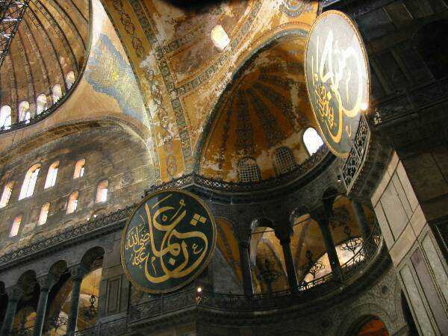
Doa Antara Dua Khutbah
Aamiin Ya Rabbal Aalamin..
Tuhan Yang Memperkenankan Doa Orang-orang Yang Taat, Berilah Taufik Kepada Kami Di Dalam Mentaatimu, Ampunilah Kepada Mereka Yang Memohon Keampunan.
Aamiin

Slide 22
Pujian Kepada Allah S.W.T.
الْحَمْدُ لِلَّهِ
Segala puji-pujian hanya
bagi Allah S.W.T.

Slide 23
Syahadah
وَأَشْهَدُ أَن لآ إِلَهَ إِلاَّ اللهُ وَحْدَهُ لاَ شَرِيْكَ لَهُ، وَأَشْهَدُ أَنَّ مُحَمَّدًا عَبْدُهُ وَرَسُوْلُهُ.
Dan aku bersaksi bahawa sesungguhnya tiada tuhan melainkan Allah, KeesaanNya tiada sekutu bagiNya dan juga aku bersaksi bahawa nabi Muhammad S.A.W hambaNya dan rasulNya.

Slide 24
Selawat Ke Atas
Nabi Muhammad S.A.W
اَللَّهُمَّ صَلِّ وَسَلِّمْ عَلَى سَيِّدِنَا مُحَمَّدٍ
وَعَلَى آلِهِ وَأَصْحَابِهِ وَأَتْبَاعِهِ إِلَى يَوْمِ الدِّيْنِ.
Ya Allah, Cucurilah rahmat dan sejahtera ke atas hambaMu dan rasulMu Nabi Muhammad S.A.W dan ke atas keluarganya dan para sahabatnya serta pengikut Baginda sehingga hari pembalasan.

Slide 25
Seruan Takwa
اتَّقُوا اللهَ، أُوْصِيْكُمْ وَنَفْسِيْ بِتَقْوَى اللهِ
وَطَاعَتِهِ لَعَلَّكُمْ تُفْلِحُوْنَ.
Bertakwalah kepada Allah dan taat kepadaNya, semoga kamu memperolehi kejayaan.

Slide 26
Antara kelebihan solat subuh berjemaah
Pertama :
Mendapat pahala qiamullail sepanjang malam.
Sabda Rasulullah s.a.w. :
مَنْ صَلَّى الْعِشَاءَ فِي جَمَاعَةٍ فَكَأَنَّمَا قَامَ نِصْفَ اللَّيْلِ،
وَمَنْ صَلَّى الصُّبْحَ فِي جَمَاعَةٍ فَكَأَنَّمَا صَلَّى اللَّيْلَ كُلَّهُ.
Sesiapa yang solat Isyak berjemaah, maka sesungguhnya ia seperti mendirikan malam dengan ibadat separuh malam. Sesiapa yang solat subuh berjemaah, adalah seperti seorang yang bangun beribadat sepanjang malam.

Slide 27
Antara kelebihan solat subuh berjemaah
Kedua :
Membebaskan diri dari sifat munafik.
Sabda Rasulullah s.a.w. :
لَيْسَ صَلاَةٌ أَثْقَلَ عَلَى الْمُنَافِقِيْنَ مِنَ الْفَجْرِ وَالْعِشَاءِ،
وَلَوْ يَعْلَمُوْنَ مَا فِيْهِمَا لَأَتَوْهُمَا وَلَوْ حَبْوًا. متفق عليه
Solat yang paling berat ke atas orang-orang munafik ialah solat subuh dan solat isyak. Jikalau mereka tahu kelebihan yang terdapat pada keduanya, sudah tentu mereka akan datang ke masjid walaupun dalam keadaan merangkak.

Slide 28
Seruan
Selawat dan salam kepada Rasulullah s.a.w.
(Surah Al-Ahzab : Ayat 56)
“Sesungguhnya Allah Taala Dan Para MalaikatNya Sentiasa Berselawat Ke Atas Nabi (Muhammad).
Wahai Orang-orang Beriman! Berselawatlah Kamu
Ke Atasnya Serta Ucapkanlah Salam Sejahtera Dengan Penghormatan Ke Atasnya Dengan Sepenuhnya”.

Slide 29
Sabda Rasulullah SAW
مَنْ صَلَّى عَلَىَّ وَاْحِدَةً صَلَّى اللهٌ عَلَيْهِ بِهَا عَشَرًا
Sesiapa yang berselawat ke atasku dengan satu selawat, nescaya Allah akan selawat ke atasnya dengan sepuluh selawat.

Slide 30
Selawat

Slide 31
وَارْضَ اللَّهُمَّ عَنِ الْخُلَفَاءِ الرَّاشِدِيْنَ الْمَهْدِيِّيْنَ، سَادَتِنَا أَبِيْ بَكْرٍ وَعُمَرَ وَعُثْمَانَ وَعَلِيّ، وَعَنْ بَقِيَّةِ الصَّحَابَةِ أَجْمَعِيْنَ، وَعَنِ التَّابِعيْنَ وَتَابِعِى التَّابِعِيْنَ بِإِحْسَانٍ إِلَى يَوْمِ الدِّيْن.
Dan berilah keredhaan ke atas Khalifah
ar-rasyidin, Abu Bakar, Omar, Uthman dan Ali, dan seluruh sahabat-sahabatnya serta pengikut- pengikut Baginda hingga hari pembalasan.

Slide 32
اللَّهُمَّ اغْفِرْ لِلْمُسْلِمِيْنَ وَالْمُسْلِمَاتِ، وَالْمُؤْمِنِيْنَ وَالْمُؤْمِنَاتِ، الأَحْيَاءِ مِنْهُمْ وَالأَمْوَات،
إِنَّكَ سَمِيْعٌ قَرِيْبٌ مُجِيْبُ الدَّعَوَات.
Ya Allah, Ampunkanlah Dosa Golongan Muslimin Dan Muslimat, Mu’minin Dan Mu’minaat, samada yang masih hidup atau yang telah mati. Sesungguhnya Engkau Maha Mendengar dan Maha Memakbulkan segala permintaan.

Slide 33
اللَّهُمَّ أَلِّفْ بَيْنَ قُلُوْبِنَا، وَأَصْلِحْ ذَاتَ بَيْنِنَا، وَاجْعَلْنَا مِنَ الرَّاشِدِيْن. اللَّهُمَّ أَحْسِنْ عَاقِبَتَنَا فِى الأُمُوْرِ كُلِّهَا، وَأَجِرْنَا مِنْ خِزْيِ الدُّنْيَا وَعَذَابِ الأَخِرَة، يَا رَبَّ الْعَالَمِيْن.
Ya Allah, lembutkanlah hati-hati kami.. perbaikilah hubungan antara kami. Dan jadilah kami golongan yang mendapat bimbingan daripadaMu.
Ya Allah.. Perelokkan kesudahan kami dalam segala hal semuanya, dan lindungilah kami daripada kehinaan di dunia dan di akhirat.
Wahai Tuhan sekalian alam..

Slide 34
اللَّهُمَّ أَعِزَّ الْإِسْلَامَ وَالْمُسْلِمِيْنَ، وَأَذِلَّ الشِّرْكَ وَالْمُشْرِكِيْنَ، وَدَمِّرْ أَعْدَاءَكَ أَعْدَاءَ الدِّيْن وَانْصُرْ عِبَادَكَ الْمُؤْمِنِيْن.
Ya Allah! Daulatkan Islam dan muliakan orang Islam dan hinakanlah kesyirikan dan orang Musyrik, dan hancurkanlah musuh-musuh Islam dan berilah kemenangan kepada hamba-Mu.

Slide 35
اللَّهُمَّ أَصْلِحْ لَنَا دِيْنَنَا الَّذِيْ هُوَ عِصْمَةُ أَمْرِنَا، وَأَصْلِحْ لَنَا دُنْيَانَا الَّتِيْ فِيْهَا مَعَاشُنَا، وَأَصْلِحْ لَنَا أَخِرَتَنَا الَّتِيْ فِيْهَا مَعَادُنَا، وَاجْعَلِ الْحَيَاةَ زِيَادَةً لَنَا فِيْ كُلِّ خَيْرٍ، وَاجْعَلِ الْمَوْتَ رَاحَةً لَنَا مِنْ كُلِّ شَرٍّ.
Ya Allah! Perbaikilah bagi kami agama kami kerana ia penjaga urusan kami, perbaikilah bagi kami dunia kami kerana didalamnya tempat kehidupan kami, perbaikilah bagi kami akhirat kami kerana ia tempat kembali kami, jadikanlah kehidupan sebagai kebaikan bagi kami dan jadikanlah kematian sebagai kerehatan kami daripada segala kejahatan.

Slide 38
رَبَّنَا اغْفِرْلَنَا ذُنُوْبَنَا وَلِوَالِدِيْنَا وَارْحَمْهُمَ كَمَا رَبَّوْنَا صِغَارَا،
رَبَّنَا آتِنَا مِن لَّدُنكَ رَحْمَةً وَهَيِّئْ لَنَا مِنْ أَمْرِنَا رَشَدًا.
رَبَّنَا آتِنَا فِي الدُّنْيَا حَسَنَةً وَفِي الآخِرَةِ حَسَنَةً وَقِنَا عَذَابَ النَّارِ. وَصَلَّى اللهُ عَلىَ سَيِّدِنَا مُحَمَّدٍ وَعَلىَ آلِهِ وَصَحْبِهِ وَسَلَّمْ. وَالْحَمْدُ للهِ رَبِّ الْعَالَمِيْنَ.
Ya Allah, ampunilah dosa kami dan dosa kedua ibu bapa kami, peliharalah kami sebagaimana mereka menjaga kami semenjak kecil. Ya Tuhan kami! Sesungguhnya kami dengar seruan yang menyeru kepada iman, katanya: Berimanlah kamu kepada Tuhan kamu, maka kamipun beriman. Kurniakanlah Kepada Kami Kebaikan Di Dunia Dan Kebaikan Di Akhirat Serta Hindarilah Kami Dari Seksaan Neraka.

Slide 39
Wahai Hamba-hamba Allah….
Sesungguhnya ALLAH menyuruh berlaku adil, dan berbuat kebaikan, serta memberi bantuan kepada kaum kerabat dan melarang daripada melakukan perbuatan-perbuatan keji dan mungkar serta kezaliman. Ia mengajar kamu (dengan suruhan dan larangannya ini) supaya kamu mengambil peringatan mematuhinya.

Slide 40
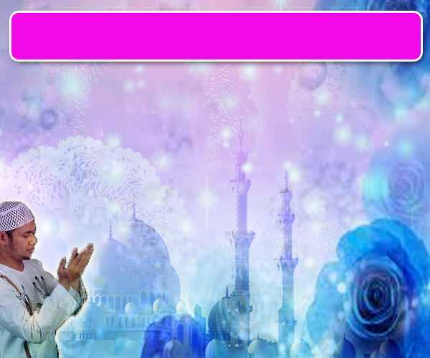
Maka Ingatlah Allah Yang Maha Agung
Nescaya Dia Akan Mengingatimu
Dan Bersyukurlah Di Atas Nikmat-nikmatNya Nescaya Dia Akan Menambahkan Lagi Nikmat Itu Kepadamu, dan Pohonlah
Dari Kelebihannya, Nescaya Akan Diberikannya Kepadamu. Dan Sesungguhnya Mengingati Allah Itu Lebih Besar (Faedah Dan Kesannya) Dan (Ingatlah) Allah Mengetahui Apa Yang Kamu Kerjakan.

Slide 41
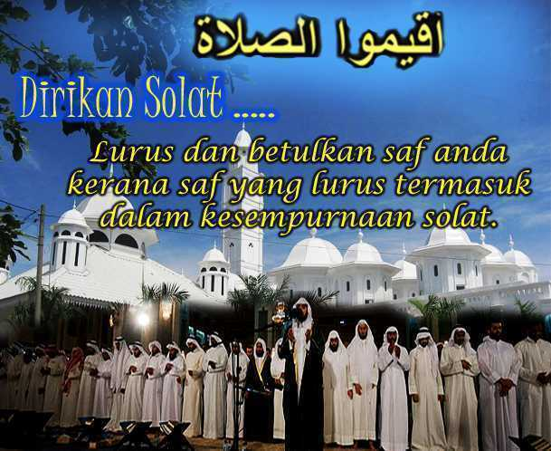

Slide 42
INTISARI KHUTBAH JUMAAT PADA 14/12/2018
TAJUK: MENZAHIR KEMULIAAN MEMBENAM KEHINAAN
ANTARA CIRI ISLAM IALAH TERBAIK LAGI MULIA DAN SESUAI DENGAN FITRAH MANUSIA. SETIAP MUSLIM BERTANGGUNGJAWAB MENJADIKAN DIRI DAN MEREKA YANG DI BAWAH TANGGUNGJAWABNYA BERSIFAT MULIA, BERJIHAD, MENEGAK KEBENARAN DAN MAARUF SERTA MEMBENAM KEHINAAN.
SELAIN MEMASTIKAN DIRI MULIA DENGAN BERTAQWA, UMAT ISLAM DITUNTUT BEKERJASAMA MEMBUDAYAKAN KEBAJIKAN DAN KETAKWAAN DALAM KEHIDUPAN SERTA BERSAMA MENGHAPUSKAN KEJAHATAN DAN PERMUSUHAN.
ANTARA FAKTOR KEMULIAAN IALAH MANUSIA SEBAIK-BAIK CIPTAAN DENGAN KEUPAYAAN BERFIKIR, BIJAK DAN PENYAYANG. MEREKA PERLU BERIMAN DAN MEMBERI MANFAAT, MEREKA BERTANGGUNGJAWAB MENJADI PENGURUS MEMPASTIKAN SYARIAT DIMULIA DAN DIHORMAT.
ALLAH YANG MEMPUNYAI SIFAT-SIFAT YANG INDAH MENUNTUT MANUSIA SUPAYA MULIA DAN INDAH DALAM BUDAYA DAN MEWUJUDKAN KEAMANAN SERTA ANTI MAKSIAT DAN KEHINAAN.

